Slide 1
주 택 내 부
내부 1
내부 2
내부 3
* 일부세대의 내부 이미지 입니다. 세대별 구조 및 마감재가 다를 수 있습니다.

Slide 2
주 택 내 부
내부 4
내부 5
욕실
* 일부세대의 내부 이미지 입니다. 세대별 구조 및 마감재가 다를 수 있습니다.

Slide 3
주 택 내 부
주차장2
지하주차장 출입로
지상주차장
* 일부세대의 내부 이미지 입니다. 세대별 구조 및 마감재가 다를 수 있습니다.

Slide 4
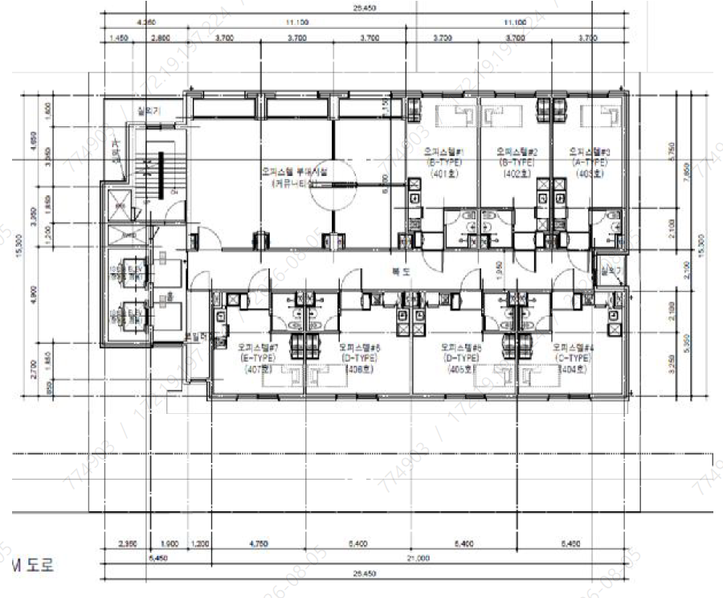
평 면 도
4층

Slide 5
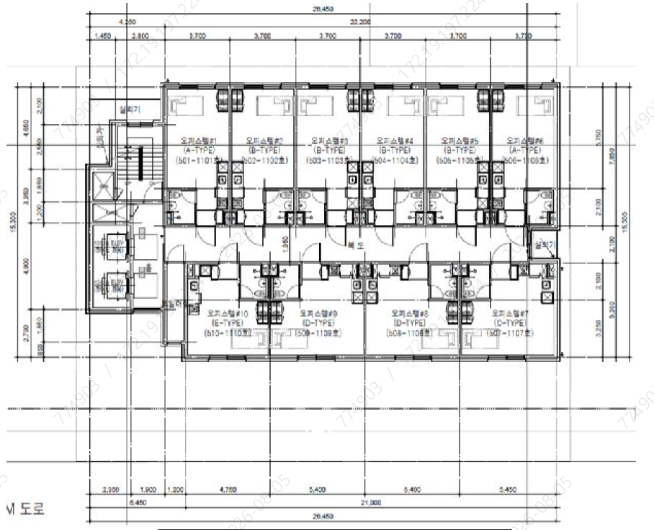
평 면 도
5~11층

Slide 6
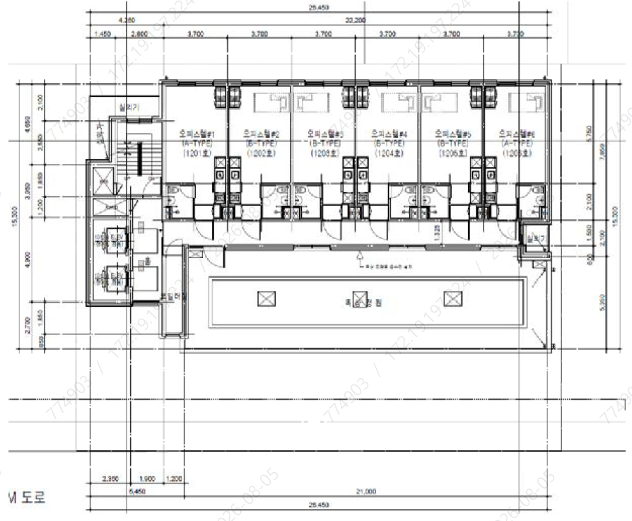
평 면 도
12층

